Slide 1
Оформление уголка патриотического воспитания в средней группе МБДОУ «ЦРР д/с 56» к Дню защитника Отечества
Тот, кто не любит свою страну,
ничего любить не может.
Джордж Байрон
г.Северск

Slide 2
Цель: расширять представления детей о Дне защитника Отечества, формирование сознания необходимости защищать Отечество, воспитание патриотизма.
Патриотизм – это любовь к Родине, преданность и ответственность за нее, желание защищать свою Отчизну.
В современных политических и социальных условиях патриотизм становится крайне важным качеством, и первостепенная задача педагогов – развивать его в своих воспитанниках всеми интересными детям способами.
В канун Дня защитника Отечества в нашей группе прошла тематическая неделя, посвященная этому празднику.

Slide 3
При создании нашего патриотического уголка мы уделили особое внимание его наполнению наглядно-иллюстративным материалом по разделу «Защитники Отечества»:
Художественная литература по теме;
Энциклопедия «Герои русской истории»;
Папка-передвижка «Виды войск, военная амуниция»;
Дидактические игры;
Наглядные картинки;
Творческие работы наших воспитанников: рисунки и поделки (военные танки, самолеты).

Slide 4
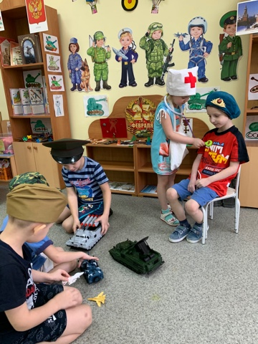
Помимо литературы, различных дидактических пособий и материалов, в уголке для игровой деятельности детей представлено много игровой военной техники: танки с пультами управления, ракетная установка, самолеты, головные уборы военных, солдатики, артиллерийские орудия, а также вспомогательная техника (пожарные и медицинские автомобили).

Slide 5
Пограничники, лётчики, моряки, танкисты и другие военные, о которых мы говорили, - это военнослужащие Российской армии. Наша армия не нападает, а защищает , поэтому российских военных справедливо называют защитниками. В армии служат самые достойные, сильные, мужественные и смелые. Служба в армии – почётная обязанность каждого российского мужчины.

Slide 6
Лучших из лучших воинов всегда награждали орденами, медалями, именным оружием и другими знаками отличия. Во время войны прежде всего награждались воины за доблесть и мужество, проявленные в боях. На выставке представлены медали дедушек и бабушек воспитанников нашей группы.

Slide 7
Важным событием для наших ребят стал визит настоящего военнослужащего к нам в группу. Папа одного нашего воспитанника организовал тематическое мероприятие для детей: мы вместе беседовали о Родине, о ее защитниках, почему нужно быть патриотом своей Отчизны.

Slide 8
В ходе мероприятия прошла игра-соревнование командами по сбору пазлов (собирали военный самолёт, корабль и танк), и в конце игры каждый ребенок получил сладкий приз.

Slide 9
Любовь к Родине, чувство национальной гордости не возникает само по себе, оно формируется постепенно с самого раннего детства. Воспитание патриотизма и любви к своей Отчизне у детей – одна из главных задач нашего ДОУ.

Slide 10
В ходе тематической недели дети знакомились с историей, традициями праздника 23 февраля, учили стихи, песни, играли в игры, рисовали, лепили, готовили подарки для пап и дедушек. На выставке представлены работы наших ребят – поделки и рисунки (военные самолеты и танки).

Slide 11
Спасибо за внимание!

